Slide 1
CATALOGO
BUEN SABOR

Slide 2
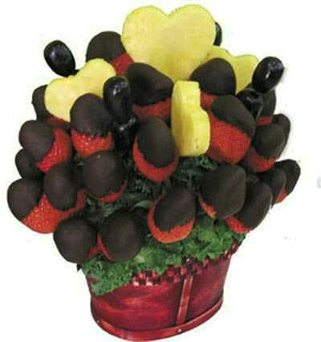
Fresas enchocolatadas
Este es un producto muy delicioso y que le encanta a todas las personas ya que es una golosina sin ningún químico.
Precio : 25 ctvs.

Slide 3
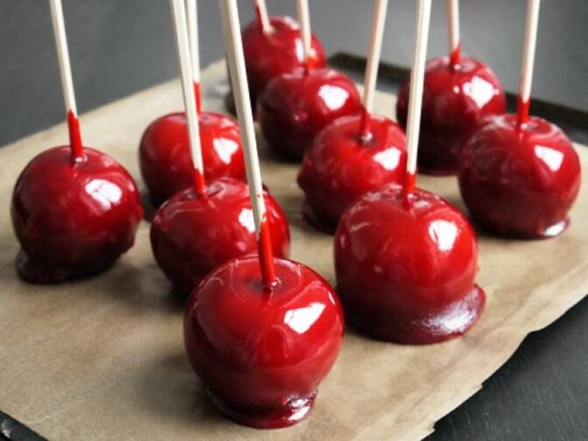
Manzanas Acarameladas
Este es un `producto hecho a base de caramelo, fácil de realizar y consumir.
Precio : 50 ctvs.

Slide 4
Cosas Finas
Es un alimento muy nutritivo y económico hecho a base de vegetales muy ricos al paladar.
Precio: 50 ctvs.

Slide 5
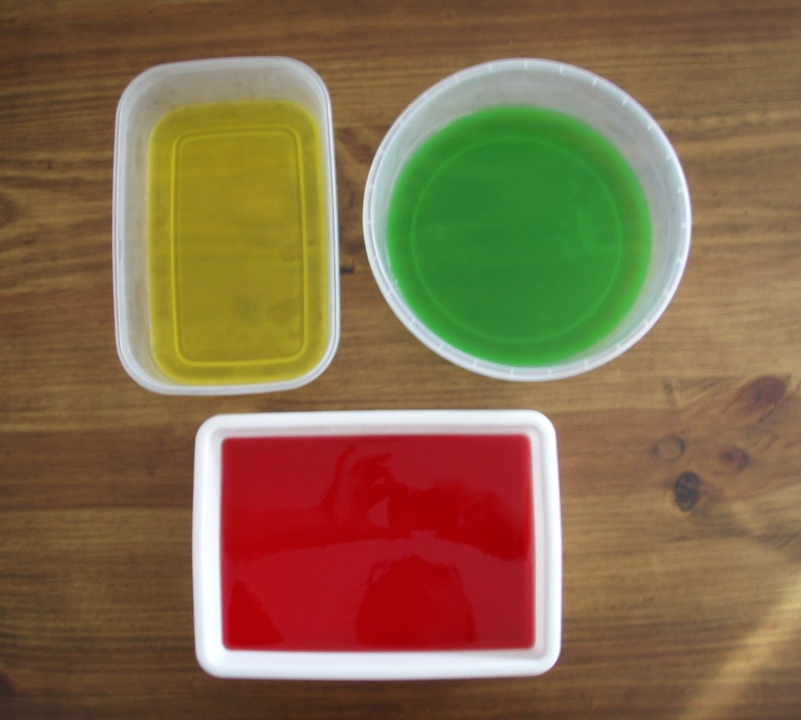
Gelatina de Sabores
Este es un producto muy saludable, y rico en vitaminas.
Precio: 25 y 50 ctvs.

